Slide 1
DREAMGALLARY
팀명 : 웹프 걸뱅이
김동연, 김의수, 박인수, 장진호
Notes:
안녕하십니까, 저희는 5조 웹프 걸뱅이 팀입니다.
저희는 사진 갤러리를 웹 프로젝트 사이트로 제작하였습니다.
저는 발표를 맡게 될 김동연입니다.

Slide 2
목차
역할분배
DB 쿼리문 리뷰
웹페이지 동작 시연
Notes:
우선 목차를 설명드리겠습니다.
저희는 먼저 팀 역할 분배, 핵심 기능 데이터베이스 쿼리문 리뷰, 마지막으로 웹 페이지 동작 시연과 함께 jsp코드 일부분을 보여드리려고 합니다.

Slide 3
역할 분배
김동연 : 메인 페이지, 발표, 사진 제공
김의수 : 사진 등록 페이지, DB, 게시물 삭제 기능
박인수 : 로그인, 회원가입, DB
장진호 : 상세 페이지, 사진 다운로드, PPT 제작
Notes:
역할분배를 말씀드리겠습니다.
우선 저는 발표를 맡았고, 메인 페이지를 구현하였으며 기타 자료 사진을 제공하였습니다.
다음으로 각 팀원별 업무 분배를 말씀드리겠습니다.
첫 번째 조원은 사진 등록 페이지, 데이터베이스 구현, 게시물 삭제 기능을 구현하였습니다.
두 번째 조원은 로그인과 회원가입 페이지, 계정 관련 데이터베이스를 구현하였습니다.
세 번째 조원은 사진 상세 페이지, 사진 다운로드 기능을 구현하였고, 파워포인트를 제작하였습니다.

Slide 4
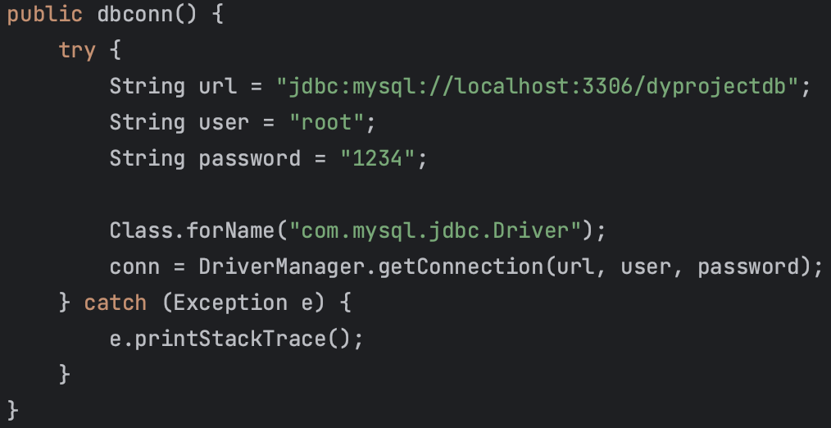
DB 쿼리문 리뷰 – 생성자
Notes:
이제 데이터베이스의 쿼리문부터 리뷰를 시작하겠습니다.
먼저 데이터베이스를 생성하는 기본 생성자입니다.
교재와 같이 데이터베이스를 로컬에서 페이지와 연동하였습니다.

Slide 5
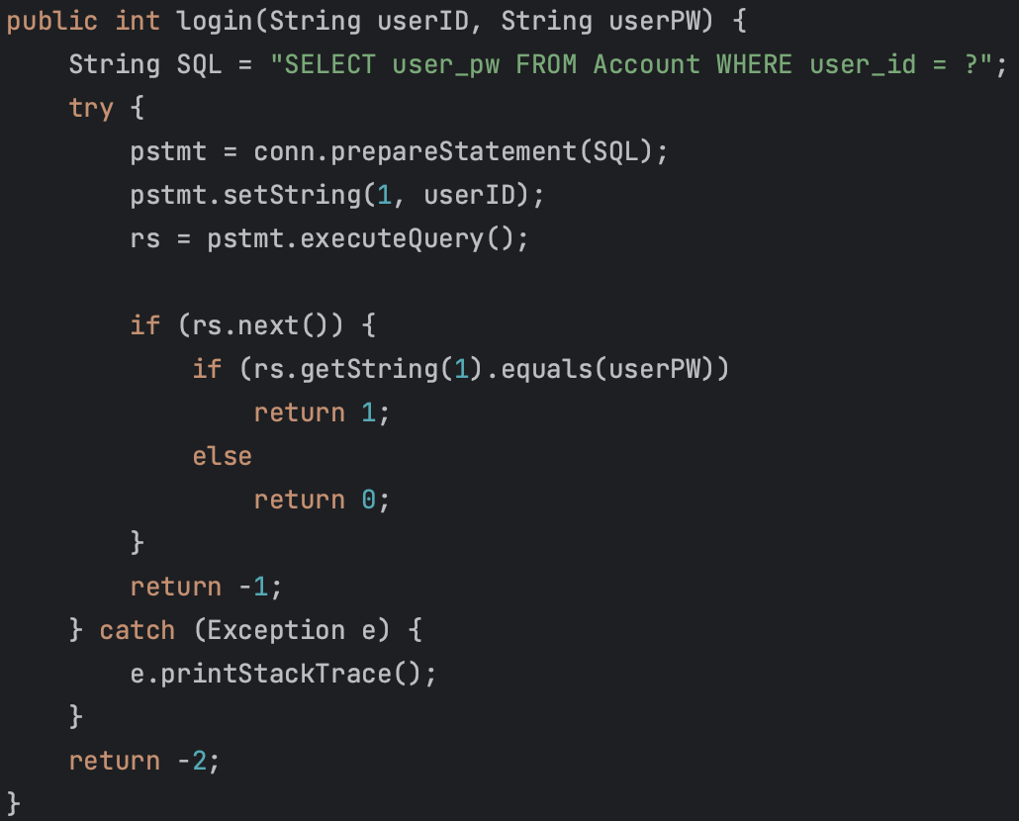
DB 쿼리문 리뷰 – 로그인
Notes:
다음으로, 로그인 부분 관련 데이터베이스 코드부터 살펴보겠습니다.
먼저 로그인을 하기 위한 login 함수입니다.
요약하자면, 아이디에 해당하는 패스워드를 결과 rs에 가져와, 아이디와 비밀번호 정보가 데이터베이스와 일치하는지 검증하는 코드입니다.
Sql문을 작성하고, 함수 인자로 들어온 유저아이디를 sql문에 추가하여 그 아이디의 비밀번호를 가져옵니다..
그 비밀번호가 인자로 들어온 비밀번호와 일치하면 1을, 아니라면0을 리턴합니다.

Slide 6
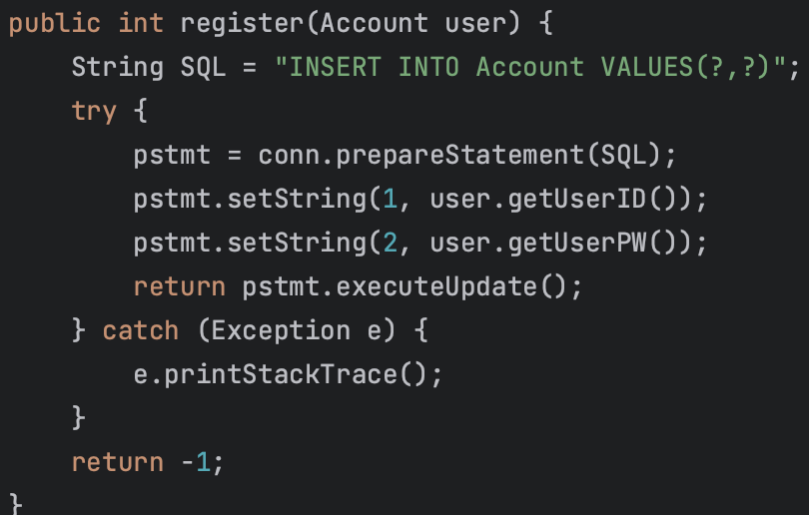
DB 쿼리문 리뷰 – 회원가입
Notes:
다음으로, 회원가입시 사용되는 데이터베이스 관련 함수 registe입니다.
사용자가 입력한 아이디와 비밀번호를 갖는 유저 객체를 인자로 받은 후,
해당 객체에서 아이디와 비밀번호를 가져와 sql 쿼리문에 추가시킨 뒤 쿼리문을 실행하여 데이터베이스에 해당 계정 정보를 추가하는 코드입니다.

Slide 7
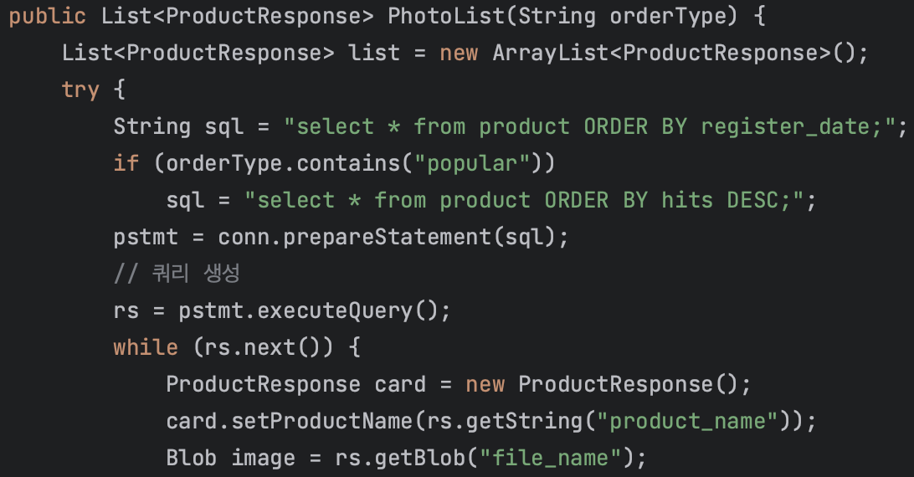
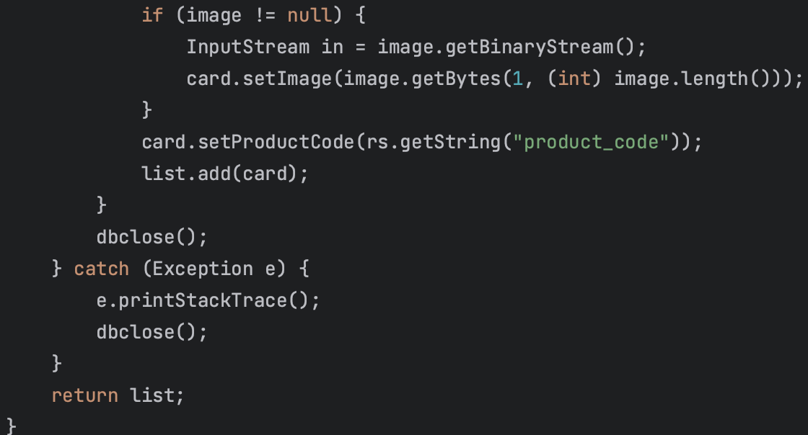
DB 쿼리문 리뷰 – 메인페이지 정보 불러오기
Notes:
다음으로 메인 페이지의 데이터베이스 관련 함수 PhotoList입니다.
메인 페이지에서 보여줄 사진 데이터베이스의 전체 사진 목록을 불러오는 역할을 합니다.
이때 인자로는 orderType이라는 문자열을 받아옵니다.
이에 따라 최신순으로 정렬할지, 인기순으로 정렬할지를 결정하고, 그 방법에 따라 sql문을 변경하도록 하였습니다.
예를 들어, orderType 인자가 popular 문자열일 경우 데이터베이스의 hits라는 스키마, (즉 조회수)에 따라 내림차순으로 정렬된 테이블들이 rs(결과)에 저장될 것입니다.
이후에 결과 테이블에서 객체에 저장할 이름, blob 데이터타입 사진 등의 정보를 가져와서, 사진 객체에 저장합니다.
이후 모든 객체들이 저장된 리스트를 리턴하여, 메인 페이지에서 리스트를 사용하여 전체 사진을 출력하도록 하였습니다.

Slide 8
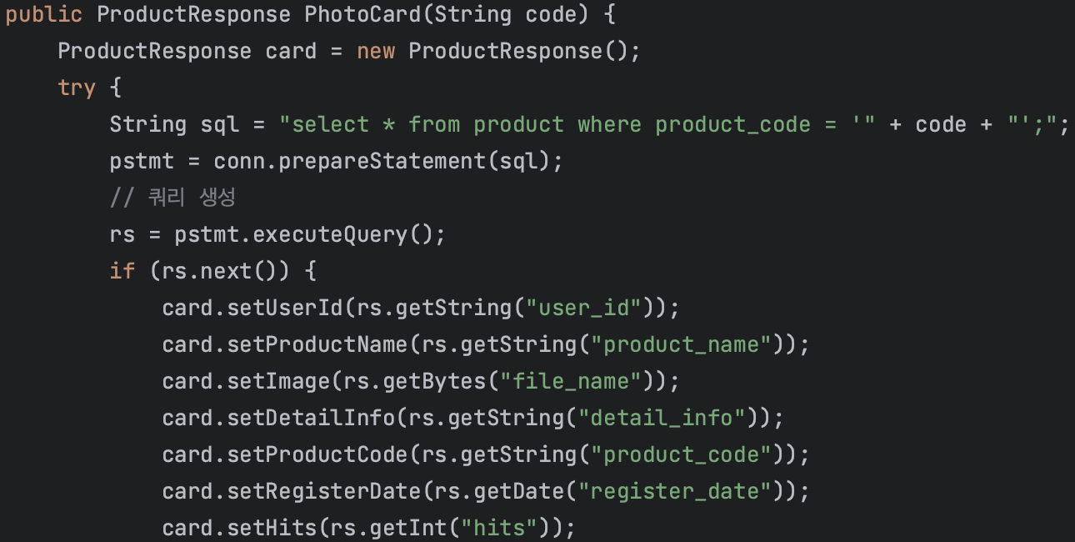
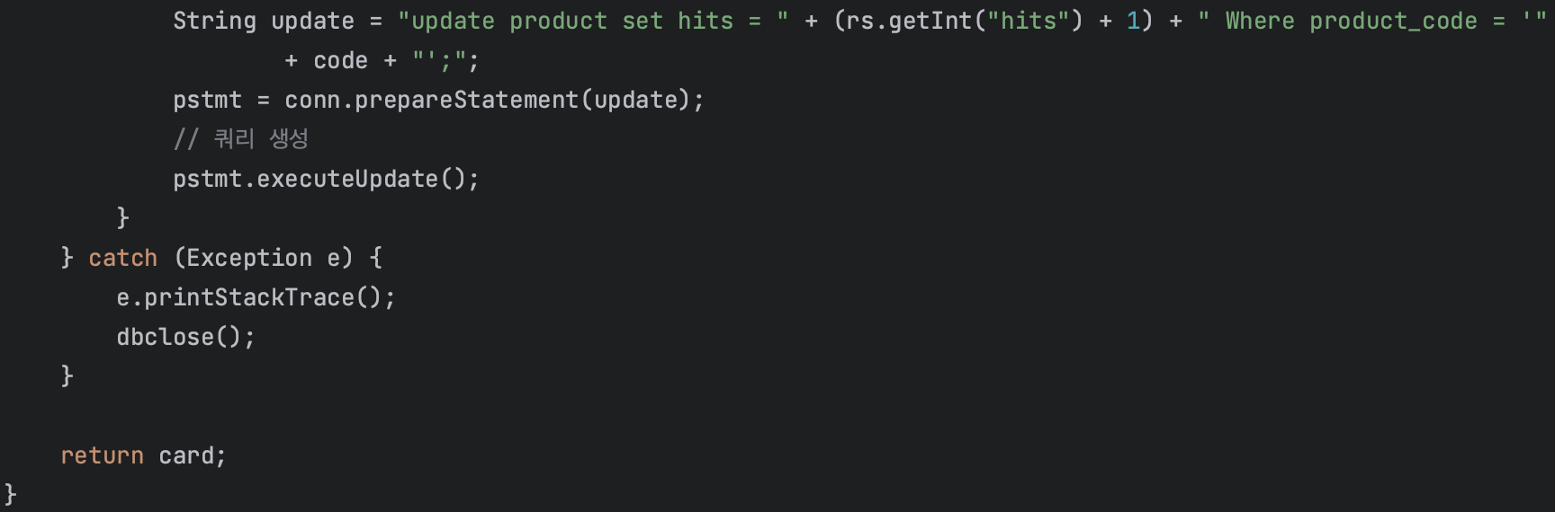
DB 쿼리문 리뷰 – 상세페이지 정보 불러오기
Notes:
다음으로, 메인 페이지에서 상세 페이지로 넘어갈 때 포토카드 객체를 생성하고 데이터베이스에서 상세정보를 가져오는 기능을 하는, PhotoCard 함수입니다.
인자로는 code, 주 키인 product_code 를 받습니다.
인자로 받은 product code를 가져오는 쿼리문을 통해, code가 일치하는 카드를 결과에 저장합니다.
이후에 결과 테이블에서 객체에 저장할 정보들을 가져와서, 사진 객체에 저장합니다.
그리고, 해당 카드를 조회하였으니, update 쿼리문을 통해 hit를 1증가시키고, 카드 객체를 리턴하며 종료됩니다.

Slide 9
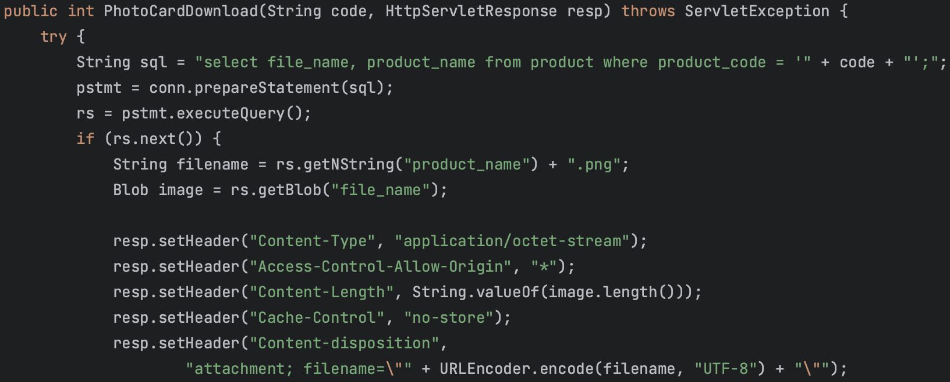
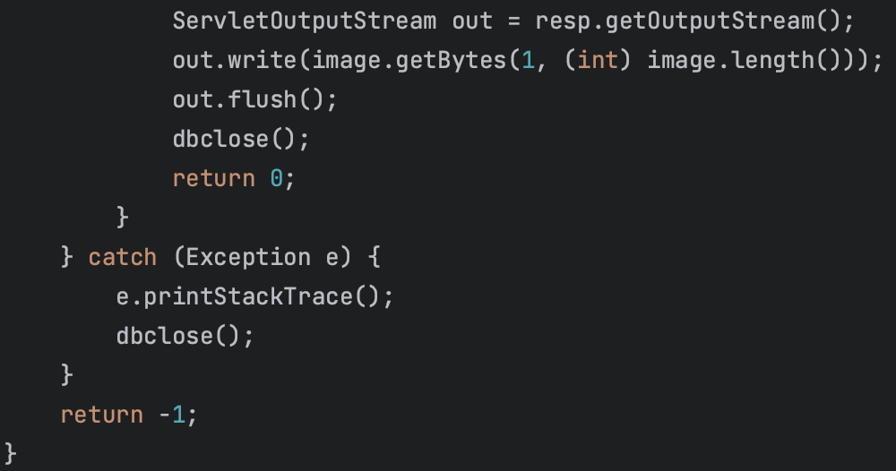
DB 쿼리문 리뷰 – 이미지 다운로드
Notes:
다음으로, 상세 페이지에서 사진을 다운로드하고자 할 때 사용하는 함수인 PhotoCardDownLoad 함수입니다.
앞선 방법과 마찬가지로 데이터베이스에서 product code를 통해 해당 카드 테이블을 가져오고,
Httpservletresponse객체를 통해 사진을 로컬 다운로드 폴더에 다운로드 합니다.
※Httpservletresponse객체 – 사용자가 서버쪽으로 데이터 요청시 요청에 대한 기능과 속성들을 가지고 있는 객체,
HttpServletResponse는 서블릿에서 사용되는 인터페이스로, Java 코드에서 클라이언트에게 응답을 보낼 때 사용
response는 JSP에서 자동으로 생성되는 내장객체로, JSP 페이지에서 클라이언트에게 응답을 보내기 위해 사용

Slide 10
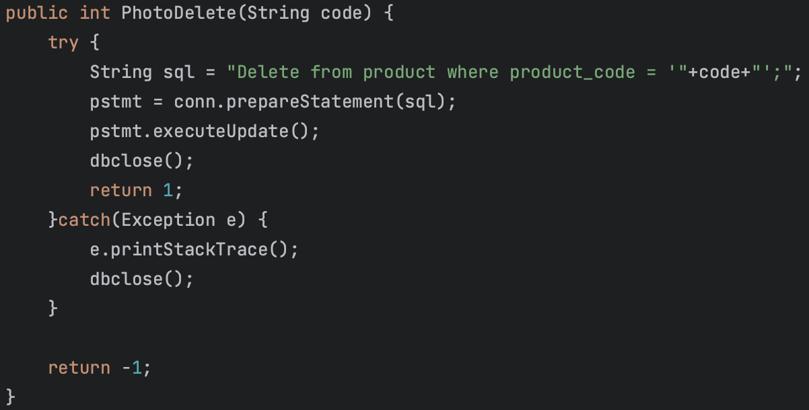
DB 쿼리문 리뷰 – 게시물 삭제
Notes:
다음으로, 상세 페이지에서 게시물을 삭제하는 기능을 하는 함수 PhotoDelete입니다.
그냥 단순한 sql 쿼리문을 통해 데이터베이스에 접근하여 해당 테이블을 삭제합니다.
마찬가지로, product code를 통해 삭제할 사진 테이블에 접근합니다.
이 때, jsp코드 상에서 로그인 시 아이디를 세션에 저장하는 기능을 구현하였고, 해당 이미지를 등록할 시, 그 사용자의 아이디가 db에 등록됩니다.
이때 삭제하려고 하는 사용자의 세션에 있는 아이디가 해당 사진을 등록한 아이디와 일치해야만 삭제할 수 있습니다.

Slide 11
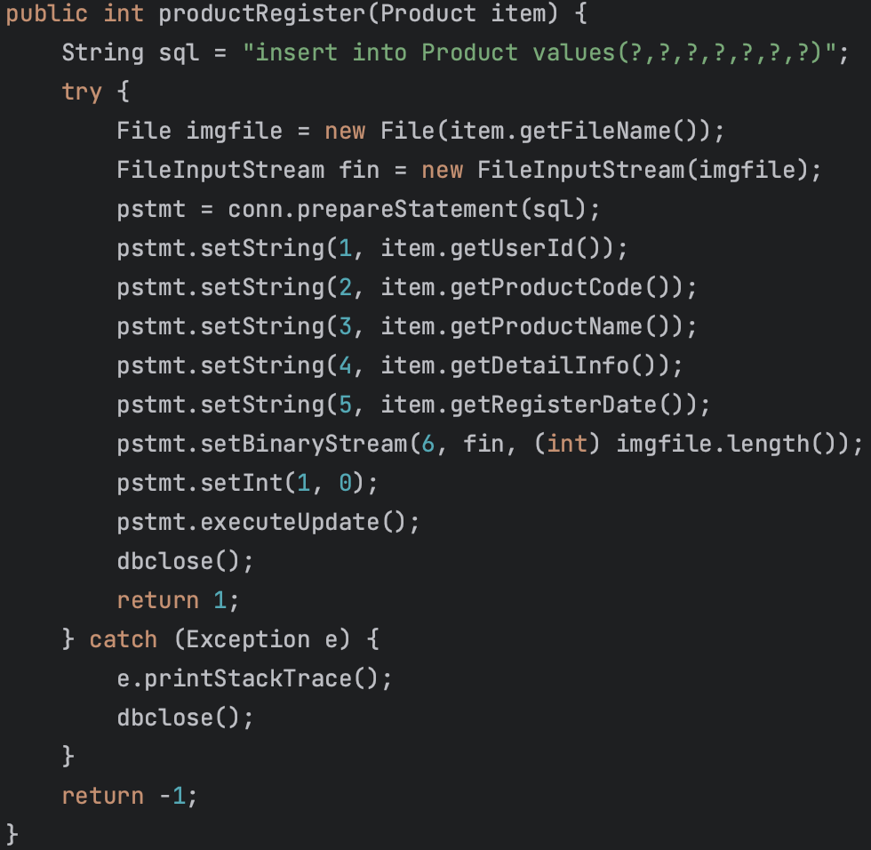
DB 쿼리문 리뷰 – 게시물 등록하기
Notes:
데이터베이스 코드 마지막으로, 게시물을 등록하는 함수인 productRegister입니다.
단순하게 그냥 insert sql문을 실행하는 함수라고 생각하시면 될 것 같습니다.
사용자가 등록 페이지에서 입력한 정보들을 데이터베이스에 저장합니다.

Slide 12
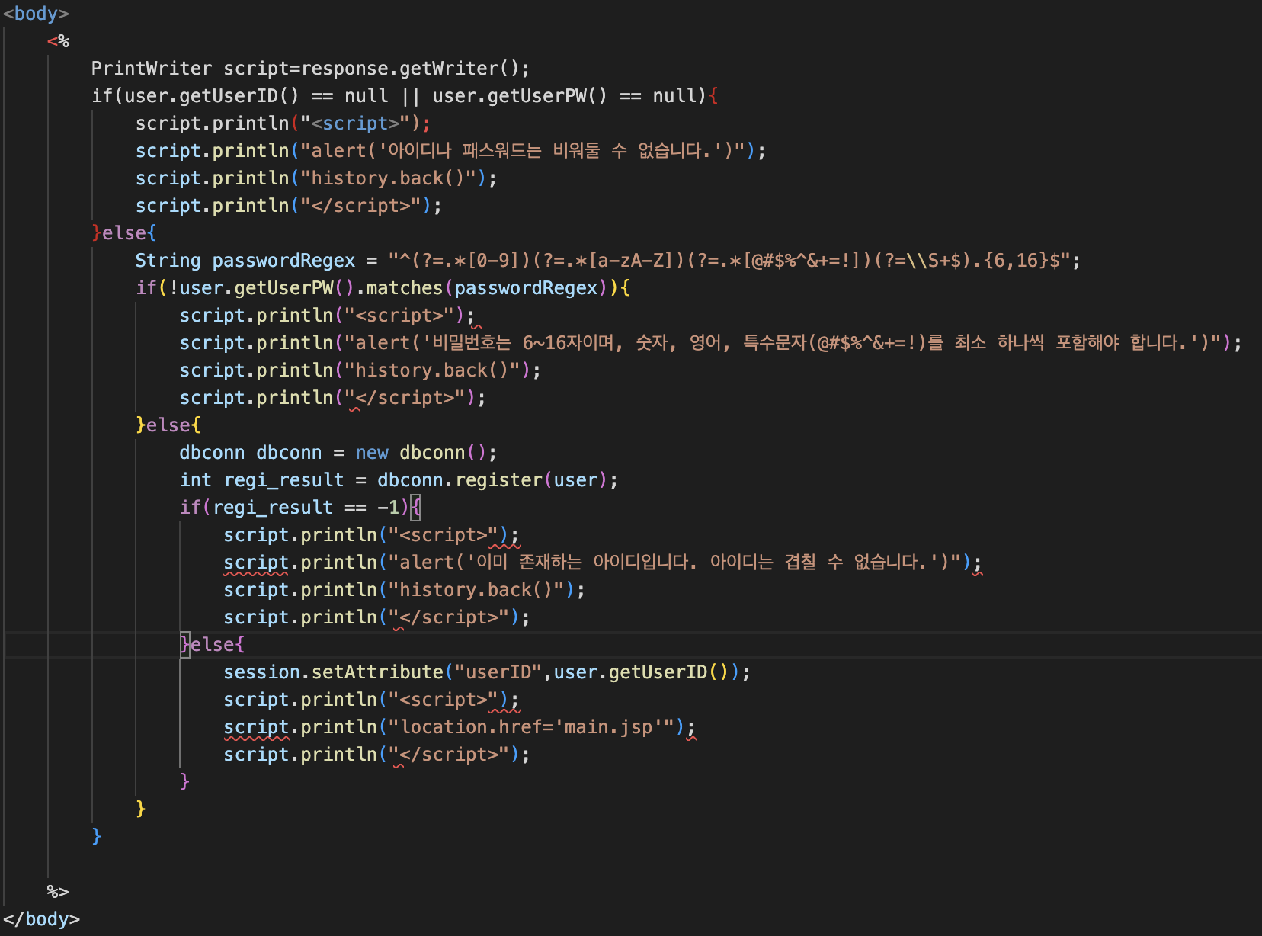
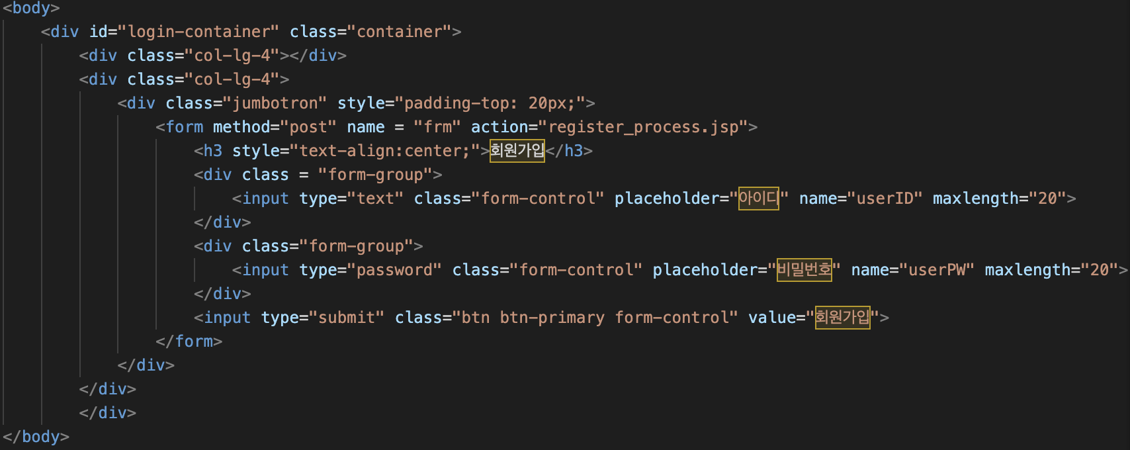
웹페이지 동작 시연 - 회원가입
Notes:
이제 실제 동작과 함께 우선 회원가입 페이지부터 웹페이지 코드를 간단히 설명드리겠습니다
폼 태그를 사용합니다.
input 태그를 통해 프로세스 페이지로 사용자의 입력을 보냅니다.
프로세스 페이지에서는 입력의 유효성을 검사합니다.
둘다 비워둔 경우, 비밀번호 조건에 맞지 않는 경우, 이미 데이터베이스에 동일 아이디가 존재하는 경우 경고 메시지를 띄우고, 다시 회원가입 페이지로 이동합니다.
그 외의 경우에는 자동으로 로그인되어 세션에 사용자아이디를 저장하고 메인 페이지로 이동하도록 하였습니다.

Slide 13
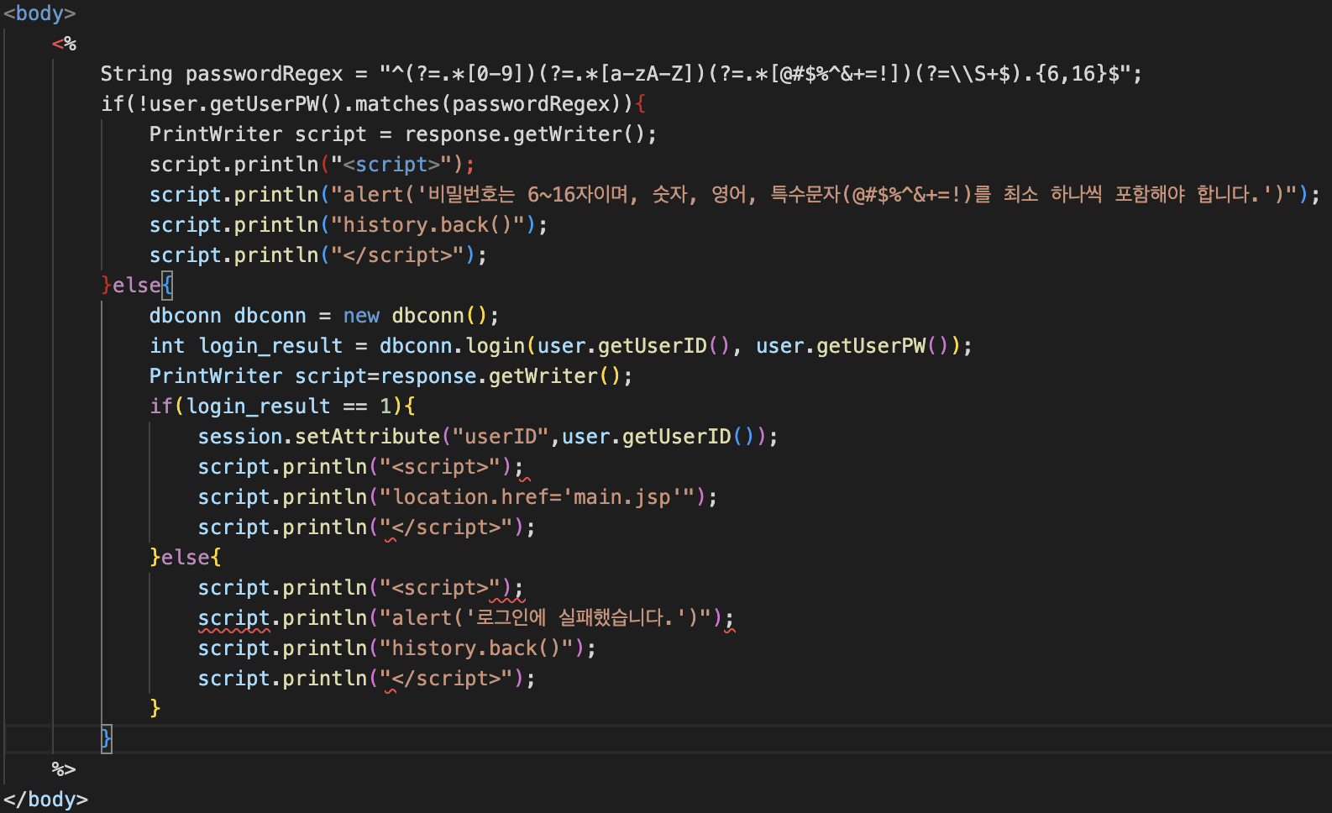
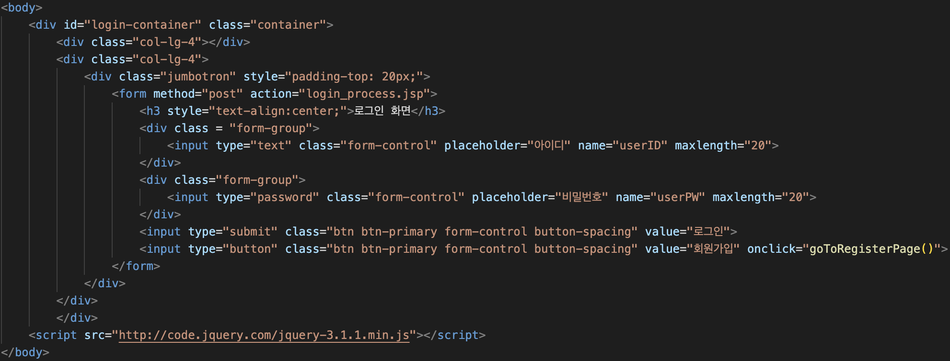
웹페이지 동작 시연 - 로그인
Notes:
이어서 로그인 페이지입니다.
마찬가지로 폼태그를 통해 input태그를 사용하여 사용자 입력을 프로세스 페이지로 보냅니다.
비밀번호가 정규 표현식에 맞지 않는다면 동일하게 경고를 띄우고 돌려보내며
Login함수를 사용해 데이터베이스를 참조하여 로그인 결과를 얻어오고, 로그인에 실패했을 경우 되돌려보냅니다.
로그인에 성공했다면 세션에 해당 아이디를 저장하고 메인 페이지로 이동합니다.

Slide 14
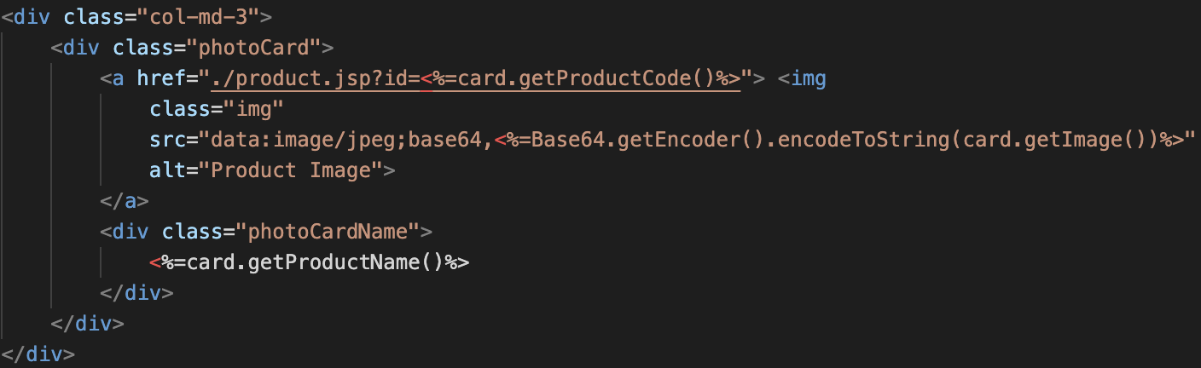
웹페이지 동작 시연 - 메인 페이지
Notes:
메인 페이지 코드 중에서 상세 페이지로 이동할 때의 코드입니다.
사진 객체 이미지를 가져와, 인코더로 읽어서 이미지를 띄웁니다.
또한 클릭할시 상세 페이지에 클릭한 사진 객체의 product code를 전달하며 해당 사진 상세 페이지로 이동합니다.
상세 페이지는 코드를 통해 넘겨받은 상품을 알 수 있습니다.
추가적으로 앞서 설명드린 메인 페이지의 사진들을 불러오는 PhotoList함수를 사용하여 최신순, 인기순 버튼 누를 때마다 orderType인자가 새롭게 전달되어 정렬 방식이 변경되는걸 확인하실 수 있습니다.

Slide 15
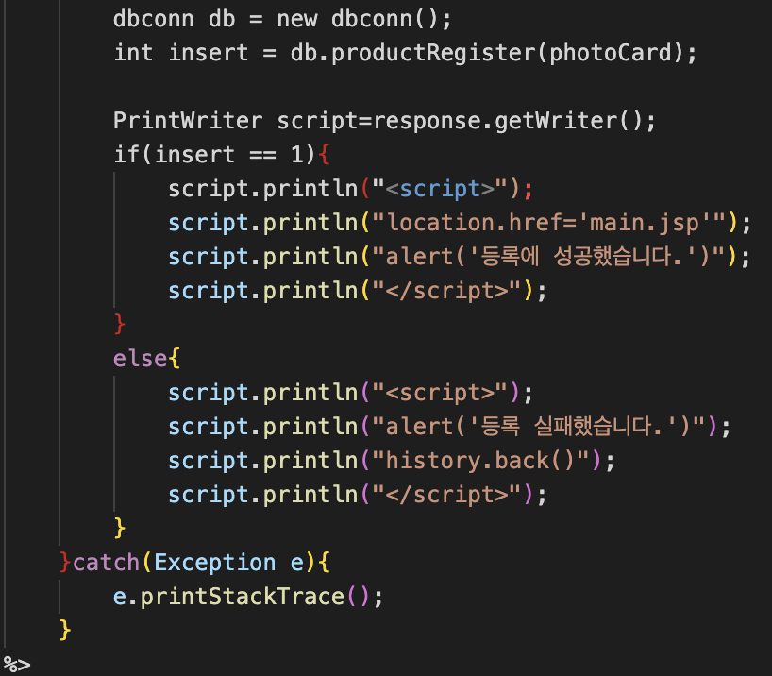
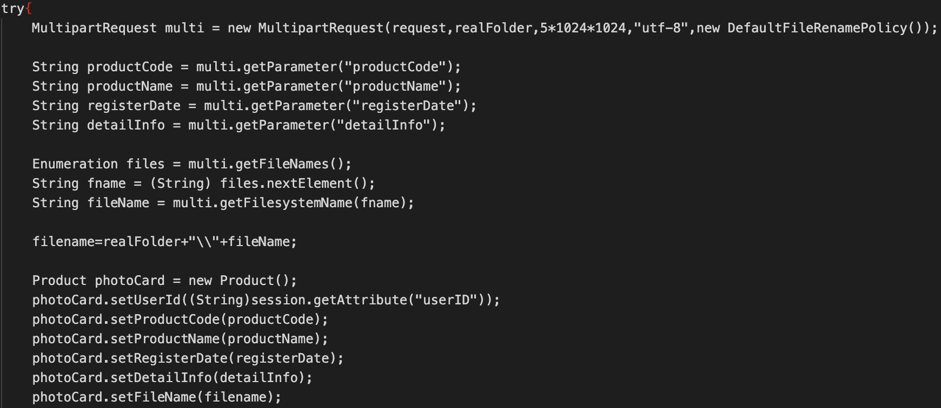
웹페이지 동작 시연 – 등록 페이지
Notes:
사진을 등록하는 페이지의 jsp코드 부분입니다.
사진에 대한 정보와 사진을 등록하는 역할을 하며,
프로세스 페이지는 사용자가 업로드할 사진의 정보를 MultipartRequest 클래스를 통해서 가져옵니다.
정보를 담을 객체를 생성하고 객체에 product_code, session에서 얻은 유저 ID등의 데이터들을 저장합니다.
이후 앞에 설명드린 productRegister 함수를 통해서 해당 사진 객체를 데이터베이스에 추가할 수 있습니다.

Slide 16
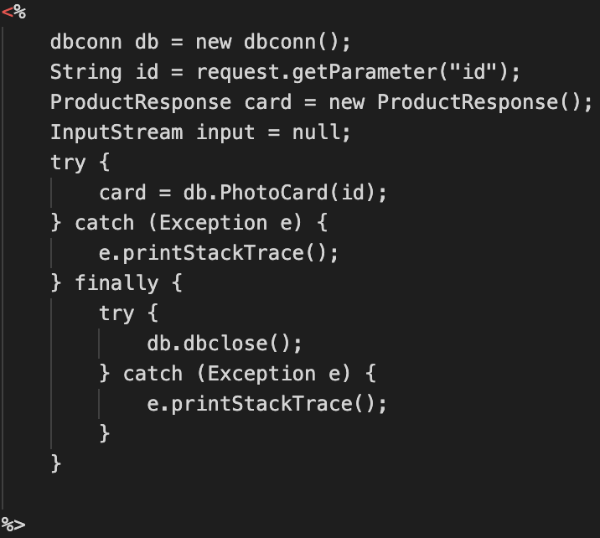
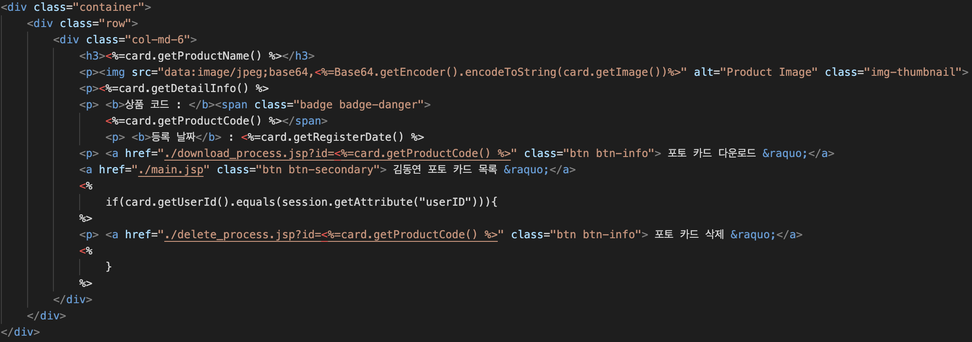
웹페이지 동작 시연 – 상세 페이지
Notes:
마지막으로 상세 페이지 jsp코드입니다.
메인 페이지에서 가져온 요청 파라미터를 인자로 하여, PhotoCard함수를 사용해 해당 product_code를 가지는 사진 객체를 가져옵니다.
이후엔, 해당 사진의 상세 정보를 보여줍니다.
이 페이지에서 사진을 다운로드 하거나, 삭제할 수 있습니다.
앞서 말씀드렸듯 삭제는 세션에 저장된 사용자 id가 사진 정보에 담긴 id와 일치할 경우에만 삭제할 수 있도록 하였습니다.
질문 있으시면 해주시면 감사하겠습니다.
이것으로 발표를 마치겠습니다. 들어주셔서 감사합니다.

